Slide 1
第12章 总线技术
M/
《微型计算机原理与接口技术》
第5版

Slide 2
本章主要内容: §12.1 总线概述 §12.2 PCI总线
§12.3 PCI Express总线
§12.4 USB总线*
§12.5 IEEE 1394总线*
*供选用

Slide 3
§12.1 总线概述

Slide 4
总线概述
总线（Bus）是一组信号线的集合，用来组成系统的标准信息通道。
总线标准定义了各引线的信号、电气和机械特性，使计算机各部件间以及外部各系统间建立信号联系，进行数据传递和通信。
有了总线标准，就可制造出兼容性很强的计算机模块和外设，在此基础上设计的软件兼容性好，便于系统扩充和升级，也便于故障诊断和维修，降低生产和维护成本。

Slide 5
§12.1 总线概述
12.1.1 总线的分类
12.1.2 总线的主要性能指标
12.1.3 总线标准
12.1.4 PC系列总线
12.1.5 测控机箱底版总线*
12.1.6 仪器与计算机互联总线*
*供选用

Slide 6
12.1.1 总线的分类
总线技术应用于芯片内部各功能部件的连接，各芯片间互联，主板和适配器卡的连接，计算机与外设间的连接，工业控制中的现场总线等。
根据总线信号传输类型，分为数据总线、地址总线、控制总线和电源总线。
根据总线在系统中位置，分为片内总线、片间总线、内总线和外总线。
根据总线数据传输方式，分为串行、并行总线。
在工业控制应用场合，则分为片间总线、板级总线以及机箱总线、设备互连总线、现场总线及网络总线等。

Slide 7
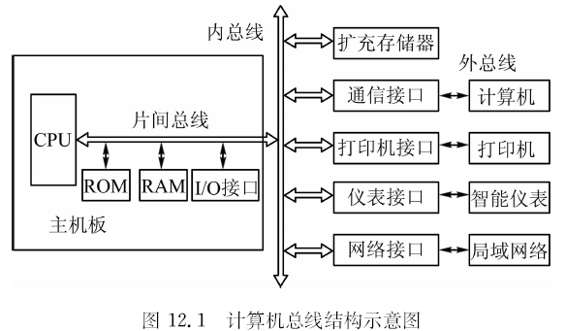
下面的总线结构示意图表明片间总线、内总线、外总线的层次关系。内总线将各种功能模板与主机板连接，构成一台功能完整的计算机；外总线将计算机与外设、数据采集设备、局域网乃至另一台计算机连接，进行通信与信息交换，构成一个实用系统。

Slide 8
1.片内总线
片内总线（On-chip Bus）也叫元件级总线，是集成电路内部连接各功能单元的信息通路。
例如，CPU的片内总线连接ALU、寄存器、控制器等部件，由芯片生产厂家设计。

Slide 9
2.片间总线
片间总线（Chip Bus）也叫片总线，它限制在一块电路板内，实现板内各元器件的互连。
例如，主板上实现CPU与存储器、I/O接口、译码电路之间连接的地址、数据、控制和电源总线。
各种I/O扩展卡上的CPU、RAM、ROM和I/O接口等也通过片间总线连接。
各板卡只是个子系统，是个局部，因此片间总线也称为局部总线（Local Bus）。

Slide 10
3.内总线
内总线（Internal Bus）也叫系统总线或板级总线，用于微型机内部各板卡之间的连接，以扩展系统功能，即主板上I/O扩展槽中所用的总线。
内总线是微机中最重要的一种总线，常称为“微机总线”。
例如，PC总线、ISA总线、EISA总线、MCA总线、PCI总线、PCI Express总线。

Slide 11
4.外总线
计算机之间或计算机与外设间的信息通路称为外总线（External Bus）。外总线有多种，按数据传送方式分为串行总线和并行总线两大类。
1）串行总线
它电缆线数少，便于远距离传送，缺点是速度慢，接口程序较复杂。
RS-232C是典型的串行接口，是计算机与外设，或不同测试系统之间，最简单的连接方法，一对一传输，在简单或低速情况下还有应用。

Slide 12
4.外总线
1）串行总线
RS-422A串行接口
支持一点对多点通信，用双端线以差动收发方式传送，能连32个收发器，在速率10Mbps时，传输120米，优于RS-232C。
RS-485串行接口
支持一点对多点通信，用双绞线按总线拓扑式结构，形成通讯网络，可挂32个结点，多用于测控系统中。
I²C、SCI、SPI等串行总线
在单片机和嵌入式系统领域广泛使用。
USB、IEEE 1394
是当前流行的两种串行总线，发展势头很好，将在后面专门介绍。

Slide 13
4.外总线
2）并行总线
在集成式自动测试系统中，计算机与测试设备靠得较近，为提高数据传输速率，大多用并行总线连接。其优点是信号线各自独立，传输速度快，接口简单，缺点是电缆数较多。
硬盘接口标准IDE、SCSI以及IEEE 488等属于标准并行总线，MXI则是一种高性能非标准并行总线，应用前景很好。

Slide 14
§12.1 总线概述
12.1.1 总线的分类
12.1.2 总线的主要性能指标
12.1.3 总线标准
12.1.4 PC系列总线
12.1.5 测控机箱底版总线
12.1.6 仪器与计算机互联总线

Slide 15
12.1.2 总线的主要性能指标
1）总线频率
总线每秒能传输数据的次数（Transfer/s，T/s），也称总线传输速率，常用单位MHz。
总线频率越高，传输速度越快。它不是传统意义上的时钟频率。
例如，ISA的总线频率为8MHz，PCI有33.3MHz、66.6MHz两种总线频率。
2）总线宽度
总线可同时传输的数据位数，也称总线位宽。
例如，8位总线、16位总线、32位总线等。
总线越宽，相同时间内能传输更多的数据。

Slide 16
12.1.2 总线的主要性能指标
3）总线带宽
又称总线最大数据传输速率，单位MB/s。影响带宽的因素有总线宽度、总线频率等。
总线带宽（MB/s）=总线宽度/8×总线频率 （12.1）
例12.1 求33.3MHz@32位总线的带宽。
总线带宽=32b/8×33.3 MHz =133.2MB/s
并行总线一次能传输多位数据，但信号间存在干扰，频率越高，位宽越大，干扰越严重，难于大幅提高带宽。
串行总线可凭借高频率优势获得高带宽。为弥补只能传送一位数据的不足，串行总线常用多条管线传输，其带宽为
带宽=总线频率×管线数 （12.2）

Slide 17
12.1.2 总线的主要性能指标
4）同步方式
总线上主、从模块进行一次数据传输的时间固定，严格按时钟来统一，速率很高。
异步方式则是应答式传输，从模块可调整响应时间，能提高适应性和灵活性，但会减小总线带宽。
5）总线复用
总线多路复用技术，在一条线路上，某一时刻传输地址，另一时刻传输数据或命令信号，可提高利用率。
6）信号线数
数据、地址、控制和电源总线数的总和，与总线性能不成正比。

Slide 18
12.1.2 总线的主要性能指标
7）总线控制方式
包括并发工作、自动配置、仲裁方式、逻辑方式、计数方式等。
8）寻址能力
指地址总线的位数及所能直接寻址的存储器空间大小。
9）总线的定时协议
为使源与目的同步，需要有信息传送的时间协议。分为同步总线定时、异步总线定时、半同步总线定时。
10）负载能力
指总线上最多能连接的器件数，一般指总线上的扩展槽个数。

Slide 19
§12.1 总线概述
12.1.1 总线的分类
12.1.2 总线的主要性能指标
12.1.3 总线标准
12.1.4 PC系列总线
12.1.5 测控机箱底版总线
12.1.6 仪器与计算机互联总线

Slide 20
12.1.3 总线标准
总线标准对系统总线的插座尺寸、引线数目、信号和时序作出统一规定，使厂商能生产符合标准的计算机零部件。
标准内容主要包括：
1）机械特性。模板尺寸、插头、连接器的形状、尺寸等规格，如插头与插座的尺寸、形状、引脚的个数与排列顺序，接头处的可靠接触等。
2）电气特性。信号的逻辑电平、最大额定负载能力、信号传递方向和电源电压等。
3）功能特性。每个引脚的名称、功能、时序及适用协议。
4）时间特性。每根信号线上的信号时序。

Slide 21
12.1.3 总线标准
不同总线，标准的具体内容会有所不同。
内总线标准：
机械特性包括模板尺寸、接插件尺寸和针数
电气特性包括信号的电平与时序
外总线标准：
机械特性包括接插件型号和电缆线
电气特性包括发送与接受信号的电平与时序
功能特性包括发送和接受双方的管理能力、控制功能和编码规则等

Slide 22
§12.1 总线概述
12.1.1 总线的分类
12.1.2 总线的主要性能指标
12.1.3 总线标准
12.1.4 PC系列总线
12.1.5 测控机箱底版总线
12.1.6 仪器与计算机互联总线

Slide 23
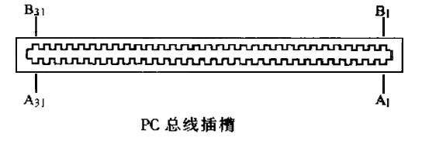
12.1.4 PC系列总线
1. PC总线
1981年IBM公司推出的第一台IBM PC机的总线，并用到PC/XT机上，也称PC/XT总线。
总线含62根信号线，接到主板上的8个62脚双列总线插槽中，分A、B两面，每面3l条引脚，分别为A0～A31和B0～B3l。可插入I/O功能扩展卡，例如，显示器适配卡、声卡、数据采集卡等。

Slide 24
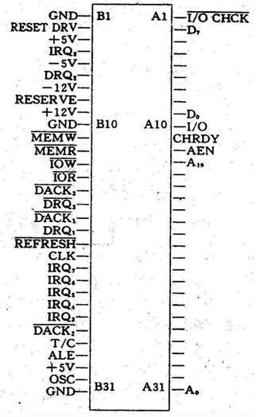
PC总线
CPU为4.77MHz的8088，因此PC总线只含20根地址线和8根双向数据线。
控制线：存储器读/写，I/O读/写，从8259A的 IR₂～IR₇引出的6级中断请求信号，来自8237A-5的3个DMA请求及响应信号，迫使CPU让出总线控制权的地址允许信号AEN，表示DMA传输结束的计数信号T/C，I/O通道奇偶校验信号，插入等待周期的I/O通道准备好信号，系统总清信号等。

Slide 25
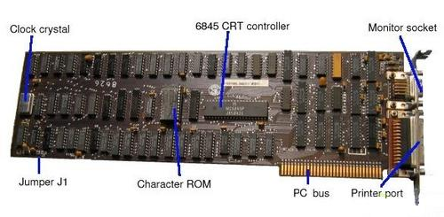
PC/XT计算机上使用的MDA（Monochrome Display
Adapter）单色显卡，采用62脚的PC总线接口。

Slide 26
12.1.4 PC系列总线
2. ISA总线
1984年PC/AT总线被确定为IEEE-P996标准，也称为工业标准体系结构，即ISA总线标准。
用在80286的PC/AT机上以及386/486机上。
在PC总线基础上增加了36根信号线，数据总线扩到16位，地址总线24位，中断增到15个，并提供中断共享，DMA通道扩充到8个。
最大传输速率8MB/s，比PC总线快了近一倍，并允许多个CPU共享系统资源。
ISA插槽由62针+36针组成，既适用于16位数据总线，又能插8位的PC总线扩展卡。

Slide 27
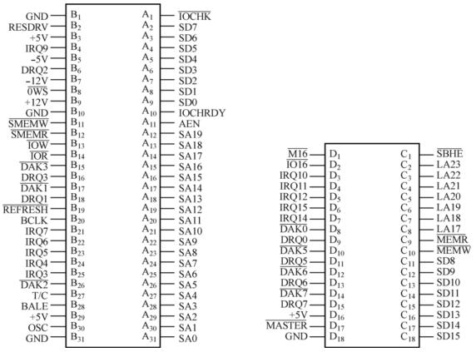
ISA总线信号的定义

Slide 28
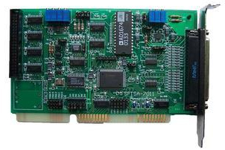
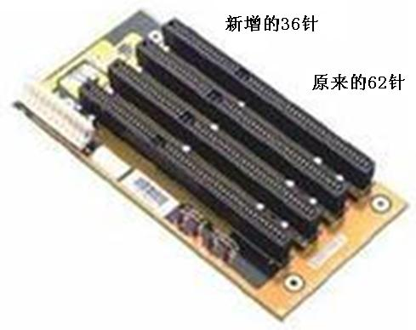
ISA插槽和扩展卡

Slide 29
12.1.4 PC系列总线
3.MCA总线
1987年IBM推出第一台80386微机PS/2时，制订了一个更先进的总线规范MCA，即微通道结构，也称PS/2总线。
采用186针扩展槽，数据宽度32位，与16位兼容，支持突发传送方式，传输速率33MBps，是ISA的4倍。地址总线32位，寻址4GB，满足386/486的处理能力。
首次引入即插即用（Plug & Play，PnP）功能，设备插入时不需要人工设置开关等，能自动将不冲突的中断和I/O地址分配给它，并为它安装驱动程序。
与ISA和EISA总线不兼容，许多扩展卡不能用到PS/2机上，而且IBM未公布此标准，导致MCA结构未能流行，未形成公认标准。

Slide 30
12.1.4 PC系列总线
4.EISA总线
1989年Compaq等9家PC兼容机厂商为32位机推出的扩展ISA总线。数据和地址总线均为32位，寻址4GB内存，兼容ISA的8MHz时钟，支持32位突发式数据传送，速率33MBps。
支持总线主控技术、中断共享、DMA共享、扩展卡自动配置等技术。能自动进行32/16/8位数据转换，不同EISA卡、ISA卡能相互通信。
采用双层插槽，顶层为98个ISA信号，低层是新增的100个EISA信号，兼容两种扩展卡。
吸取了MCA精华，并与ISA兼容，性能很先进，适合高速局域网、快速大容量磁盘及高分辨率图形显示，大型网络服务器的设计大多选用EISA总线。

Slide 31
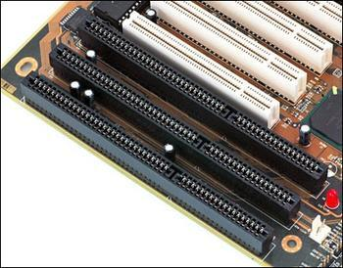
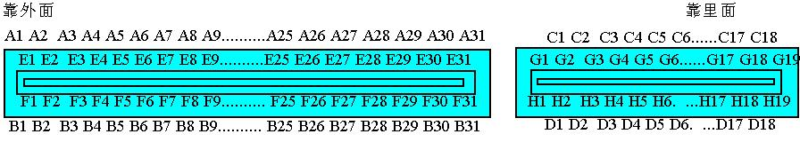
EISA总线I/O插槽
PCI插槽
EISA插槽

Slide 32
§12.1 总线概述
12.1.1 总线的分类
12.1.2 总线的主要性能指标
12.1.3 总线标准
12.1.4 PC系列总线
12.1.5 测控机箱底版总线*
12.1.6 仪器与计算机互联总线*

Slide 33
12.1.5 测控机箱底版总线
随着计算机广泛应用，内总线还成了工业控制现场以及测控系统和仪器的总线标准，大量用于控制系统设计，因而称为测控机箱底板总线。以下是在工业界很流行的几种内总线标准。
STD标准总线
插件板尺寸小、功耗低、坚固可靠，有丰富的I/O模块配套，STD总线工控机曾非常流行。
又采用周期窃取和总线复用技术对数据/地址线进行扩充，实现了8/16位兼容。
1989年又通过附加系统总线与局部总线的转换技术，开发出了32位CPU兼容的STD32总线。
目前STD总线已渐被淘汰。

Slide 34
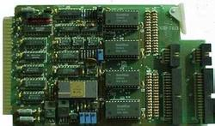
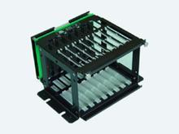
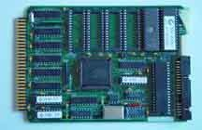
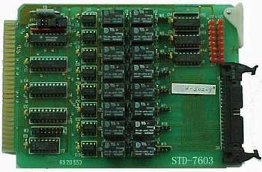
STD总线工控机机架和插卡

Slide 35
12.1.5 测控机箱底版总线
MultiBus多总线
即IEEE796标准总线，也称MultiBus I，是Intel针对其SBC单板机推出的、用于板与板连接的标准总线，可在单板机、存储器和扩展板之间传输8/16位数据，支持主、从设备和智能从设备。
MultiBus II是多总线的32位版本。
多总线包含两个插头，P1：86线，P2：80线，后者只用了4线，可供用户进行系统升级和功能扩展。
曾广泛用于工业控制，构成多CPU的现场测控系统。目前已基本淘汰。

Slide 36
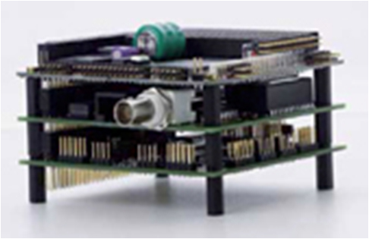
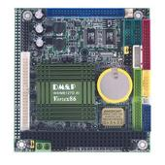
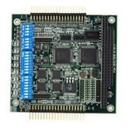
12.1.5 测控机箱底版总线
PC/104总线
专门为嵌入式控制定义的工控总线，1992年公布，曾在国际上广为流行。
它的8/16版本分别对应于PC和PC/AT，用来构建小型堆栈式结构的嵌入式控制系统。
后来又融合PCI和PCI Express总线技术，形成了PC/ 104+和PCI/104-Express总线，目前仍广泛使用，呈现出旺盛的生命力。

Slide 37

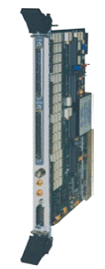
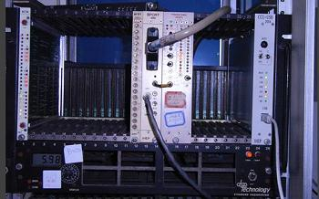
12.1.5 测控机箱底版总线
CAMAC 计算机自动测量及控制总线
Computer Automated Measurement and Control
70年代初推出，专门为测控系统设计的标准机箱底板总线，曾出现过不少基于CAMAC机箱的测控仪器，在高能物理实验、工业现场测控、数据采集等领域广泛应用。
因其性能已落伍，正被淘汰。
CAMC机箱与插卡

Slide 38
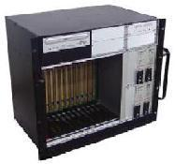
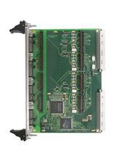
12.1.5 测控机箱底版总线
VME 通用底板总线（Versamodule Eurocard）
1981年提出，面向M68000 CPU的VERSA总线和Eurocard印刷电路板标准，1987年被IEEE接受为万用背板总线标准。
主要面向计算机，但其高数据带宽在数字测量与数字信号处理仪器中被广泛应用。美军中曾实施了发展基于VME总线自动测试系统的计划。
VME机箱
与VME卡

Slide 39
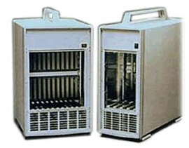
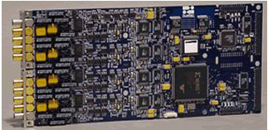
12.1.5 测控机箱底版总线
VXI VME总线在仪器领域的扩展
VMEbus eXtension for Instrumentation
1987年，美国的HP、Tektronix等五家仪器公司，提出专门针对模块化仪器设计的VXI总线，1992年成为IEEE 1155标准。
采用32位VME体系结构，又做了很多改进，能兼容不同厂家的VXI总线产品，特别是使用接触非常可靠的针孔式连接器来连接插件与底板插槽。
VXI机箱和插卡

Slide 40
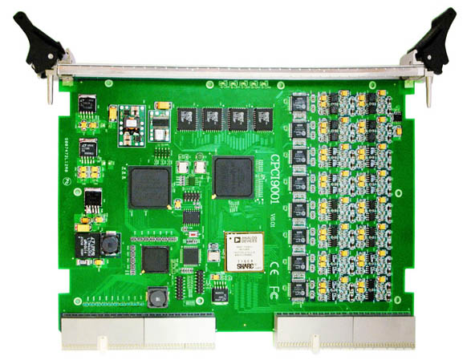
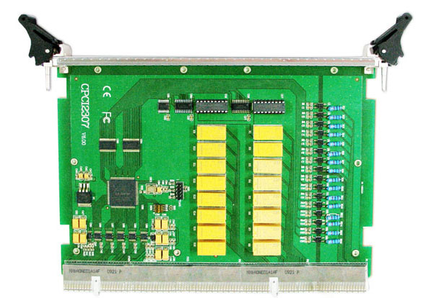
12.1.5 测控机箱底版总线
cPCI 紧凑型PCI总线（Compact PCI）
1994年国际PCI制造商协会（PCIMG）提出，采用高密度、屏蔽式、针孔式总线连接器，连接很可靠。数据总线宽度32/64位，传输速率达528MB/s。并制定了总线热插拔规范，可在运行状态下插拔cPCI卡。
应用在通讯、网络、计算机电话等行业以及实时控制、产业自动化、实时数据采集、军事系统、医疗仪器、航空航天、智能交通等领域。

Slide 41
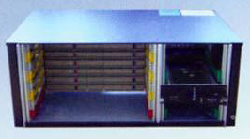
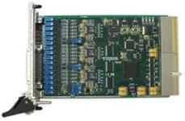
12.1.5 测控机箱底版总线
PXI PCI在仪器领域的扩展
PCI eXtensions for Instrumentation
1997年美国National Instruments公司推出，用于测控设备机箱底板总线的规范，也是PCI总线的增强与扩展，电气上与cPCI总线兼容。
增加了系统参考时钟、触发器总线、星型触发器和局部总线等，以适合于测控仪器、设备或系统要求。

Slide 42
§12.1 总线概述
12.1.1 总线的分类
12.1.2 总线的主要性能指标
12.1.3 总线标准
12.1.4 PC系列总线
12.1.5 测控机箱底版总线*
12.1.6 仪器与计算机互联总线*

Slide 43
12.1.6 仪器与计算机互联总线
测量仪器机箱与计算机的互连总线属于外总线。其中，IEEE 488总线仍将在一些低速系统中使用，而在高速系统中将被SCSI总线代替。MXI总线将作为VXI机箱与计算机互连的标准总线。但由于USB、IEEE 1394等串行总线在传输速率上取得了重要突破，且价格便宜，有可能逐步代替现有的其它并行或串行互连总线，并成为测量和仪器网络总线之一。

Slide 44
12.1.6 仪器与计算机互联总线
IEEE 488总线
即GPIB总线（通用接口总线）
General Purpose Interface Bus
70年代HP公司推出的台式仪器接口总线，在计算机中插入GPIB卡，用24或25线电缆与仪器相连。8根数据线，速率1Mbps，传输距离20米，是仪器仪表及测控系统与计算机互连的主流并行总线。
常采用VXI与GPIB总线混合的方案，即VXI总线计算机通过GPIB-VXI接口和GPIB电缆实施工业控制。
以PCI为基础的PXI系统，也都有GPIB接口。
GPIB仍将在中、低速计算机外设总线应用中占一定比例。

Slide 45
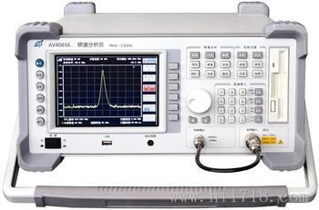
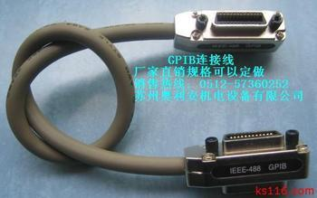
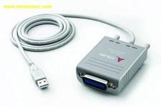
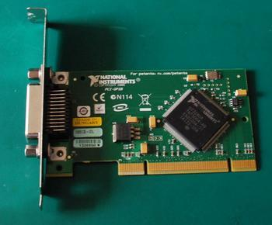
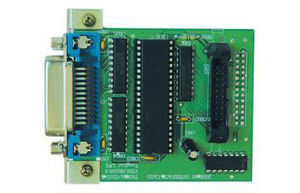
GPIB电缆
USB-GPIB电缆
带GPIB接口的测量仪器
有PCI总线的GPIB卡
传统的GPIB卡

Slide 46
12.1.6 仪器与计算机互联总线
SCSI总线 小型计算机系统接口
它不仅作硬盘接口，也广泛用于小型机的高速数据传输，有应用范围广、多任务、带宽大、CPU占用率低及热插拔等优点。
1979年以来，出现了SCSI 1/ 2/ 3、Ultra2/3/60/320 SCSI等多个版本，数据线从9位增宽到16/32位，接口带宽从4MB/s发展到了320MB/s。
支持多种接口类型，包括DB-25接插头以及50/68针不同密度的接插头，传输距离3.2～7.1米，最多连7个SCSI外设，如高速硬盘、磁带机、CD-ROM、可擦写光盘、打印机、扫描仪、通讯设备和高速数据采集系统等。

Slide 47
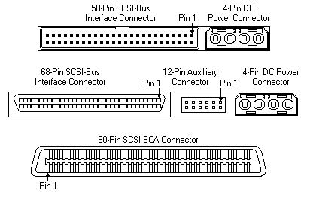
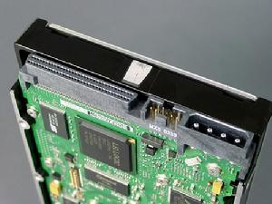
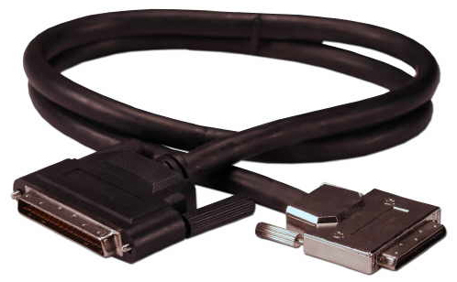
50脚SCSI总线接口 68脚SCSI总线接口 80脚SCSI总线接口
SCSI电缆
68脚SCSI接口的硬盘

Slide 48
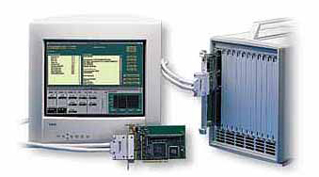
12.1.6 仪器与计算机互联总线
MXI总线 多系统扩展接口总线
Multi-system eXtension Interface bus
1989年NI公司推出的32位高速并行互连总线，速度可达23Mbps，传输距离20米。
采用硬件映象通讯，一根电缆上可接8个MXI器件，通过读写相应地址空间，便可访问其它器件的资源，无需软件协议。
基于VXI总线的测控
机箱大都用这种总线
与计算机互连。

